Slide 1
OBLÍBENÁ PÍSEŇ
Vypracovala: Mgr. Hana Toflová
Dne: 20.5.2012
ICT2/1/3/6

Slide 2
Oblíbená píseň
Po spuštění Wordu se objeví prázdný dokument s názvem Dokument1 a můžeme začít kopírovat a vkládat obrázky.
Dnešním úkolem máme si vybrat oblíbenou písničku, překopírovat ji do dokumentu.
Uložit do své složky.
Upravit písmo, zarovnat do bloku.

Slide 3
Bloky
Nejprve si text překopírujeme a potom budeme upravovat.
K tomu slouží bloky - ohraničení části textu.
Do bloku můžeme ohraničit jeden znak, jeden odstavec nebo dvacet stránek.
Velikost bloku není omezená.

Slide 4
Bloky
Do bloku označujeme text pomocí myší:
Nastavíme si kurzor na místo v textu, kde bude blok začínat.
Stiskneme a držíme levé tlačítko myši.
Táhneme myší směrem ke konci bloku.
Jak budeme mít označen celý text, uvolníme levé tlačítko myši a blok je hotov.

Slide 5
Ve Wordu existuje několik zjednodušených postupu.
Jedno slovo - na slovo klikneme levým tlačítkem myši.
Dvě a více slov - levým tlačítkem myši klikneme na první slovo, které si přejeme označit,držíme tlačítko stisknuté a táhnete směrem k dalšímu slovu vpravo nebo vlevo.

Slide 6
Postup:
Celý odstavec - uprostřed odstavce třikrát klikneme levým tlačítkem myši.
Celý řádek - nastavíme kurzor myši za levý okraj dokumentu tak, aby se šipka myši zobrazila zrcadlově překlopená a klikneme levým tlačítkem myši.

Slide 7
Blok:
Celý dokument - pro označení celého dokumentu do bloku nastavíme myš za levý okraj dokumentu tak, aby se šipka zrcadlově překlopila.
Potom klikneme třikrát za sebou levým tlačítkem myši.

Slide 8
ÚKOLY:
Vybereme si písničku, překopírujeme ji do dokumentu.
Uložíme do své složky.
Upravíme písmo, zarovnáme do bloku a upravíme.
Do písničky některá slova musíš nahradit obrázkem Z KLIPARTU. Obrázek si velikostně uprav.
Celý dokument ulož.

Slide 9
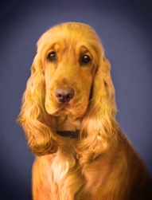
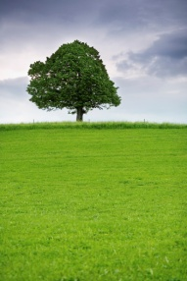
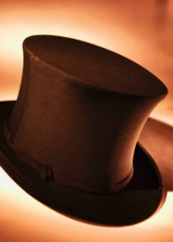
SKÁKAL PES
Skákal ,
přes ,
přes zelenou ,
šel za ním myslivec péro na .

